Slide 1
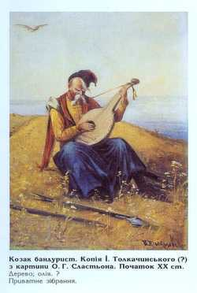
ДИСИДЕНТСТВО

Slide 2
Відомі дисиденти
Алла Горська
Василь Макух

Slide 3
Василь Стус

Slide 4
Інші дисиденти:
В`ячеслав Чорновіл
Іван Світличний
Іван Дзюба
Юрій Шелест
Євген Сверстюк
Михайло Осадчий

Slide 5
ІВАН ДЗЮБА
«Я пропоную... одну-єдину річ: свободу — свободу чесного публічного обговорення національного питання, свободу національного вибору, свободу національного самопізнання і саморозвитку».

Slide 6
На Західній Україні існувала
«Група юристів»
На чолі з…
…Левком Лук’яненком

Slide 7
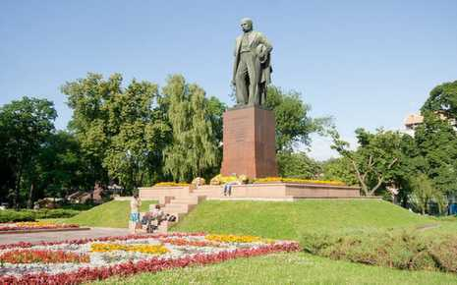
студенти та інтелігенція стали постійно сходитися до пам’ятника Тарасові Шевченку в Києві не тільки для публічних читань творів поета, а й також для того, щоб критикувати культурну політику режиму.

Slide 8
тонкий, ерудований і безжальний аналіз теорії й механіки русифікації в Україні.

Slide 9
У 1972 році досягла свого апогею кампанія репресій проти інакомислячих. Були заарештовані В’ячеслав Чорновіл, Євген Сверстюк, Іван Світличний, Іван Дзюба, Михайло Осадчий, Юлій Шелест, Василь Стус та інші. Практично всі вони були засуджені до тривалого ув’язнення та відправлені до таборів суворого чи особливого режимів на Уралі та в Мордовії

